Slide 1

8. page 디렉티브 태그를 이용하여 다음 조건에 맞게 JSP 애플리케이션을 만들고 실행 결과를 확인하시오.
page.jsp 파일을 생성합니다. • page 디렉티브 태그에 java.util.Date, java.lang.Math 클래스를 이용하여 현재 날짜와 5의 제곱을 출력합니다.
2) 웹 브라우저에 'http://localhost:8080/Exercise/ch03/page.jsp'를 입력하여 실행결과를 확인합니다.

Slide 2
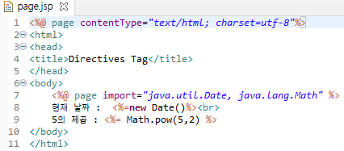

Slide 3
8. page 디렉티브 태그를 이용하여 다음 조건에 맞게 JSP 애플리케이션을 만들고 실행 결과를 확인하시오.
page2.jsp 파일을 생성합니다. • page 디렉티브 태그에 java.util.Date, java.lang.Math 클래스를 이용하여 현재 날짜와 5의 제곱을 출력합니다.
• <ol><li>옵션 사용
• bootstrap 5.3에서 검색으로 Font weight and italics 사용 • Sin(30) 값 : 0.49999999999999994 • Cos(0) 값 : 1.0 • 절대값(-5) : 5
2) 홈 돌아가기 버튼을 추가
3) 웹 브라우저에 'http://localhost:8080/Exercise/ch03/page2.jsp'를 입력하여 실행결과를 확인합니다.

Slide 4
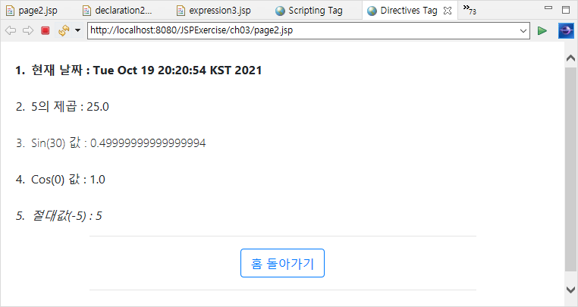
1) <ol><li>옵션 사용
• 검색으로 Font weight and italics 사용 • Sin(30) 값 : 0.49999999999999994 • Cos(0) 값 : 1.0 • 절대값(-5) : 5
2) 홈 돌아가기 버튼을 추가

